Slide 1
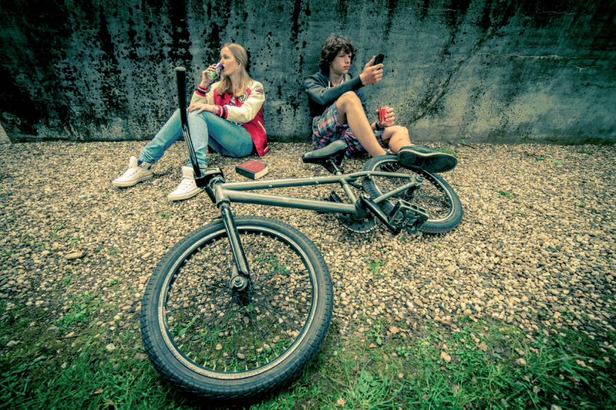
Les 11 Waar je mee omgaat…
Wat doe ik hier vandaag?
Ik weet bij wie ik terecht kan met alles
wat er in mijn leven speelt.
Ik leer van Jezus dat Hij steeds weer contact met zijn Vader zocht.
Ik ontdek dat als ik op Jezus wil lijken, ik gewoon veel met Hem moet omgaan.

Slide 2
Les 11 Waar je mee omgaat…
Advies

Slide 3
Les 11 Waar je mee omgaat…
Jezus volgen is besmettelijk

Slide 4
Les 11 Waar je mee omgaat…
Jezus zoekt contact

Slide 5
Les 11 Waar je mee omgaat…
Lucas 3: 21 en 22
21 Heel het volk liet zich dopen,
en toen ook Jezus was gedoopt
en hij aan het bidden was,
werd de hemel geopend 22 en daalde de heilige
Geest in de gedaante van een duif op hem neer,
en er klonk een stem uit de hemel:
‘Jij bent mijn geliefde Zoon, in jou vind ik vreugde.’

Slide 6
Les 11 Waar je mee omgaat…
Lucas 6: 12 en 13
12 Op een van die dagen trok Jezus
zich terug op de berg om te bidden.
De hele nacht bleef hij tot God bidden.
13 Toen de dag aanbrak, riep hij de leerlingen bij zich en koos twaalf van hen uit, die hij apostelen noemde.

Slide 7
Les 11 Waar je mee omgaat…
Marcus 1: 32-35
32 ’s Avonds laat, toen de zon al was ondergegaan,
brachten de mensen alle zieken en bezetenen
naar hem toe; 33 alle inwoners van de stad
hadden zich bij de deur van het huis verzameld.
34 Hij genas vele zieken van allerlei kwalen en hij dreef veel demonen uit, maar stond ze niet toe om iets te zeggen, want ze wisten wie hij was.
35 Vroeg in de ochtend, toen het nog helemaal donker was, stond hij op, ging naar buiten en liep naar een eenzame plek om daar te bidden.

Slide 8
Les 11 Waar je mee omgaat…
Lucas 10: 21
21 Op dat moment begon hij vervuld
van de heilige Geest te juichen en zei:
‘Ik loof u, Vader, Heer van hemel en
aarde, omdat u deze dingen voor wijzen en verstandigen hebt verborgen, maar ze aan eenvoudige mensen hebt onthuld. Ja, Vader, zo hebt u het gewild.’

Slide 9
Les 11 Waar je mee omgaat…
Johannes 11: 41 en 42
41 Toen haalden ze de steen weg.
Daarop keek hij omhoog en zei:
‘Vader, ik dank u dat u mij hebt
verhoord. 42 U verhoort mij altijd, dat weet ik,
maar ik zeg dit ter wille van al die mensen hier,
opdat ze zullen geloven dat u mij gezonden hebt.’

Slide 10
Les 11 Waar je mee omgaat…
Lucas 22: 41-44
41 En hij liep bij hen weg, tot ongeveer een
steenworp ver, en knielde daarna neer om te
bidden. Hij bad: 42 ‘Vader, als u het wilt, neem
dan deze beker van mij weg. Maar laat niet wat
ik wil, maar wat u wilt gebeuren.’ 43 Uit de hemel verscheen hem een engel om hem kracht te geven. 44 Hij werd overvallen door doodsangst, maar bleef bidden; zijn zweet viel in grote druppels als bloed op de grond.

Slide 11
Les 11 Waar je mee omgaat…
Jouw leven

